Slide 1

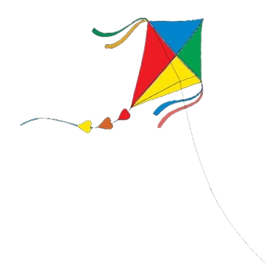
Giáo viên: Chu Thị Thanh Loan Trường: THCS Nguyễn Gia Thiều
ÂM NHẠC 7

Slide 2


Chủ đề 2 EM YÊU LÀN ĐIỆU DÂN CA
Tiết 4
– Ôn tập bài hoà tấu
– Ôn tập bài hát Đi cấy
– Trải nghiệm và khám phá

Slide 3
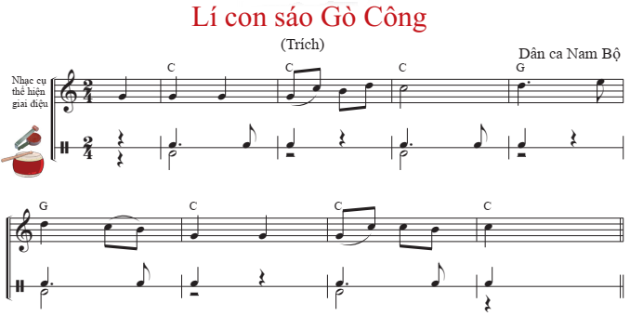
I. Ôn tập bài hoà tấu

Slide 4
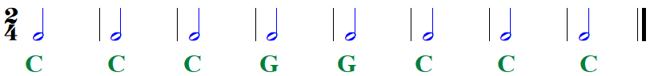

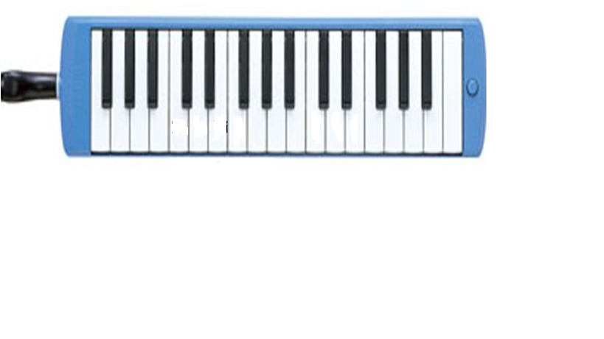
BÈ ĐỆM HỢP ÂM
1
3
5
1
3
5
C
(Hợp âm Đô trưởng)
G
(Hợp âm Son trưởng)

Slide 5
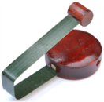
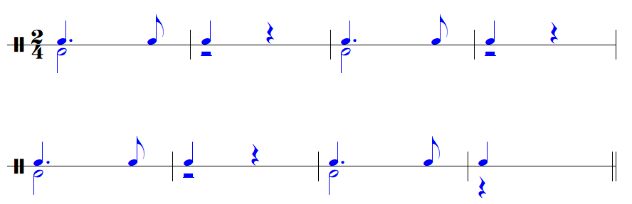
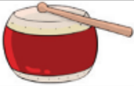
BÈ NHẠC CỤ GÕ

Slide 6
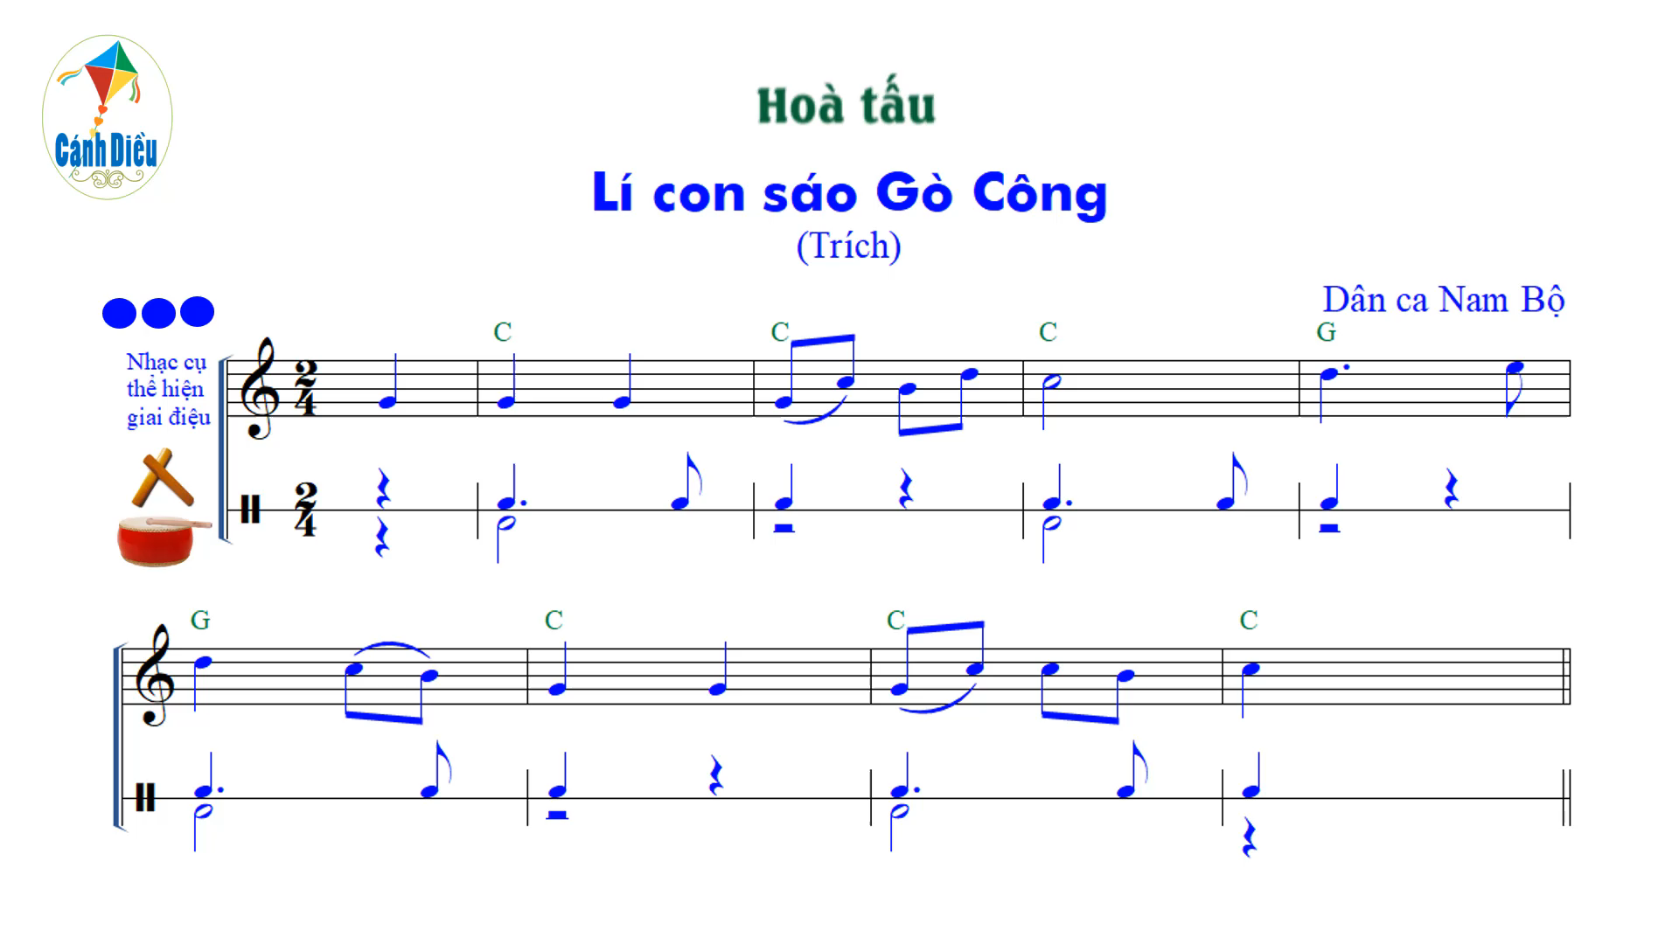
Chơi hai lần nối tiếp nhau

Slide 7
II. Ôn tập bài hát Đi cấy

Slide 8
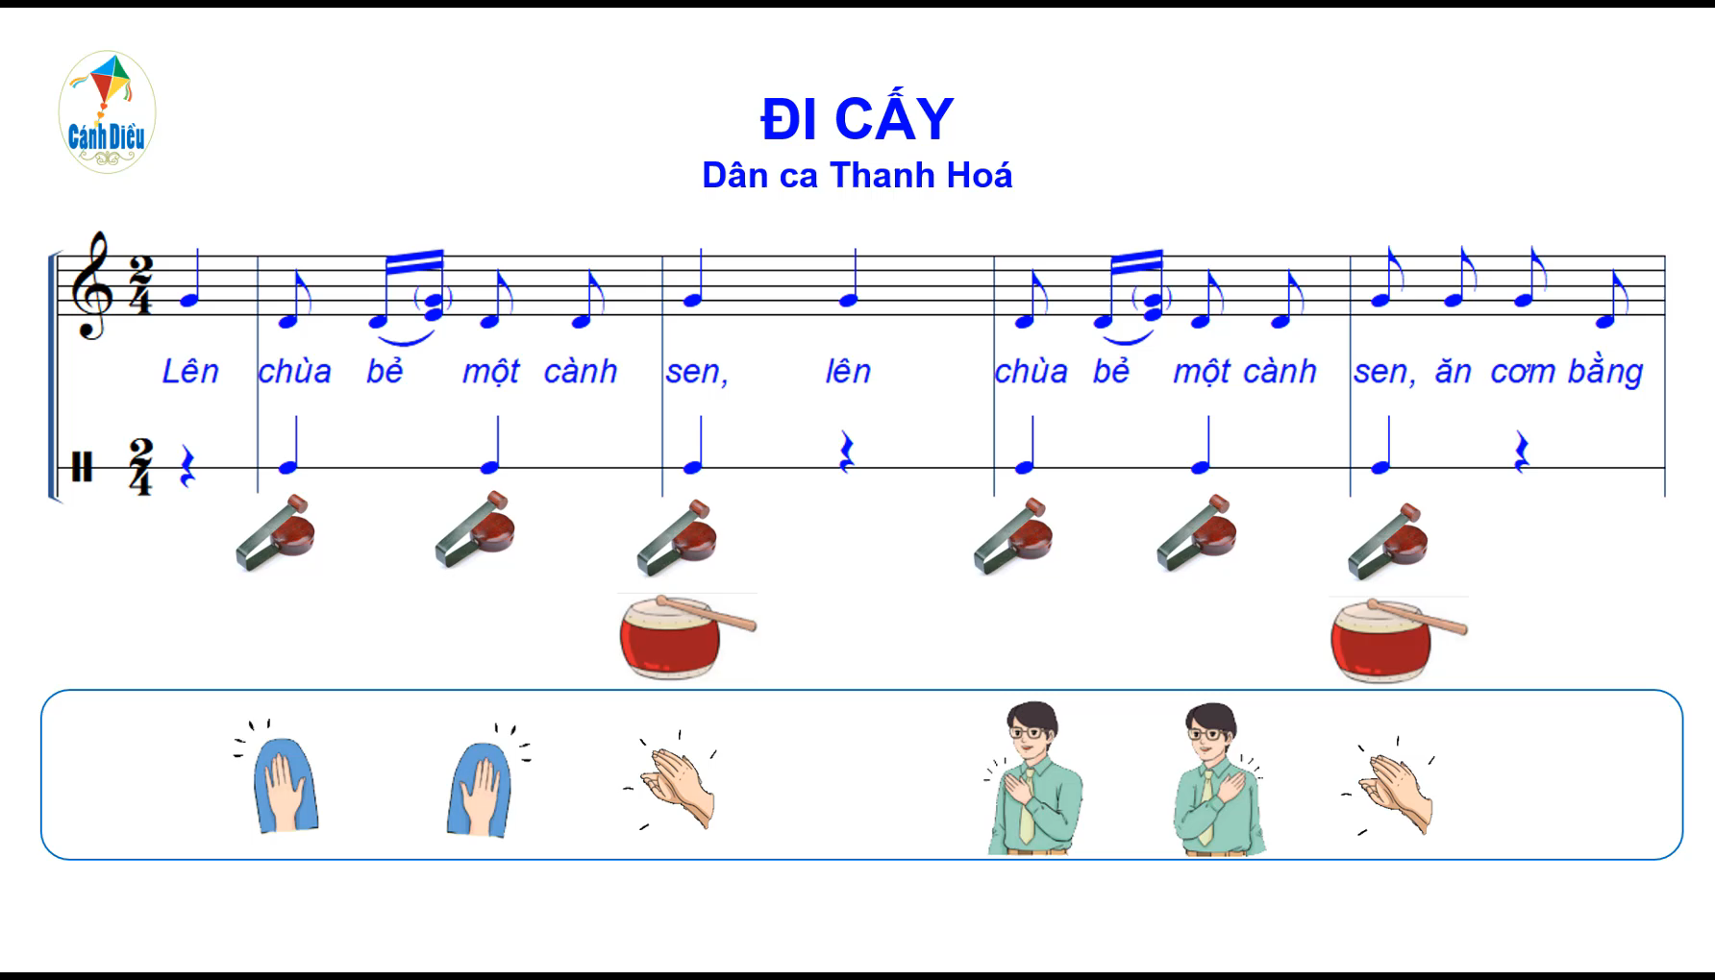
Hát kết hợp gõ đệm

Slide 9
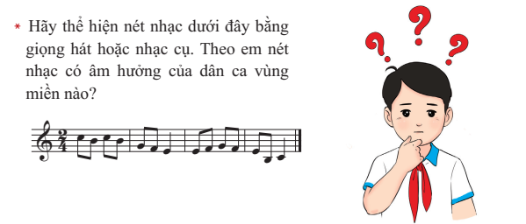
III. Trải nghiệm và khám phá
Âm hưởng dân ca Tây Nguyên

Slide 10
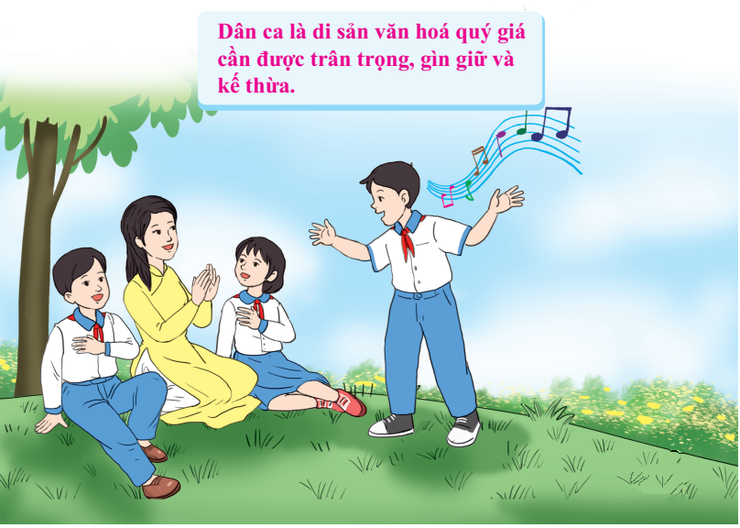

Slide 11


Dặn dò về nhà
Ôn tập các nội dung đã học ở Chủ đề 2

